Slide 1

第十二讲 互补输出级

Slide 2


第十二讲 互补输出级
一、对输出级的要求
二、基本电路
三、消除交越失真的互补输出级
四、准互补输出级
五、直接耦合多级放大电路
Notes:
本节课的教学目的：
1、理解互补输出级的组成、工作原理。
2、理解为消除交越失真必须设置合适的静态工作点，以及对偏置电路的基本要求。
3、理解消除交越失真的互补输出级的工作原理。
4、理解引入准互补输出级的必要性。
5、初步掌握放大电路的读图方法。

Slide 3
一、对输出级的要求
互补输出级是直接耦合的功率放大电路。
对输出级的要求：带负载能力强；直流功耗小；负载电阻上无直流功耗；
最大不失真输出电压最大。
射极输出形式
静态工作电流小
输入为零时输出为零
双电源供电时U_{om}的峰值接近电源电压。
单电源供电U_{om}的峰值接近二分之一电源电压。

Slide 4
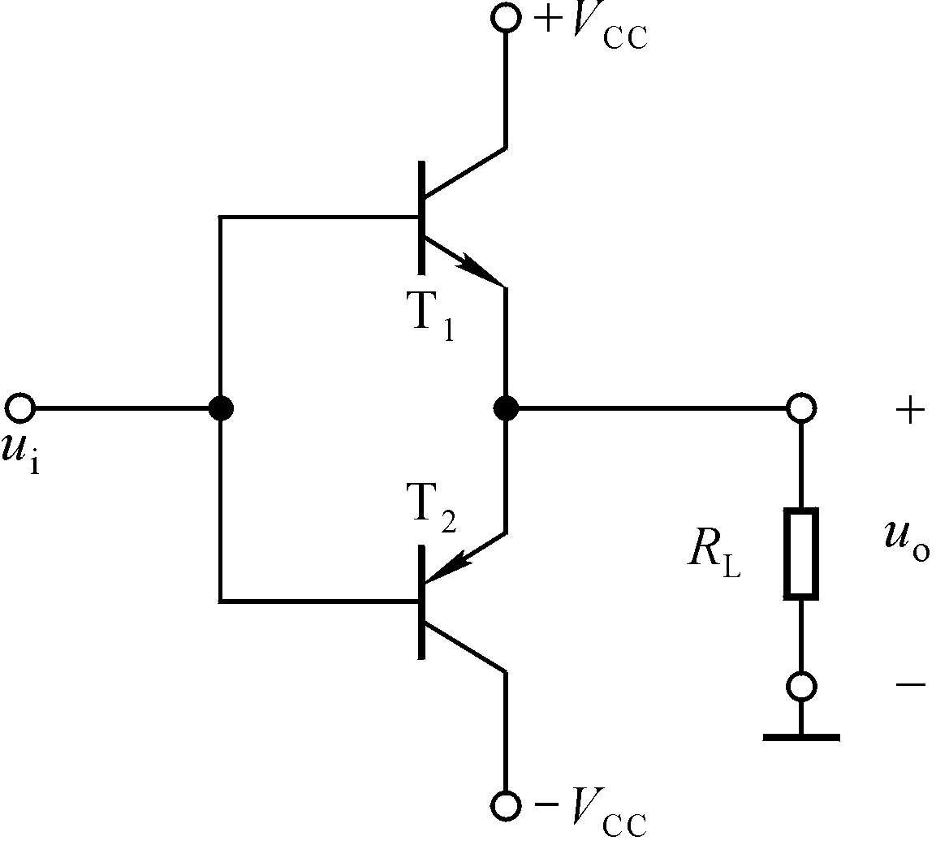
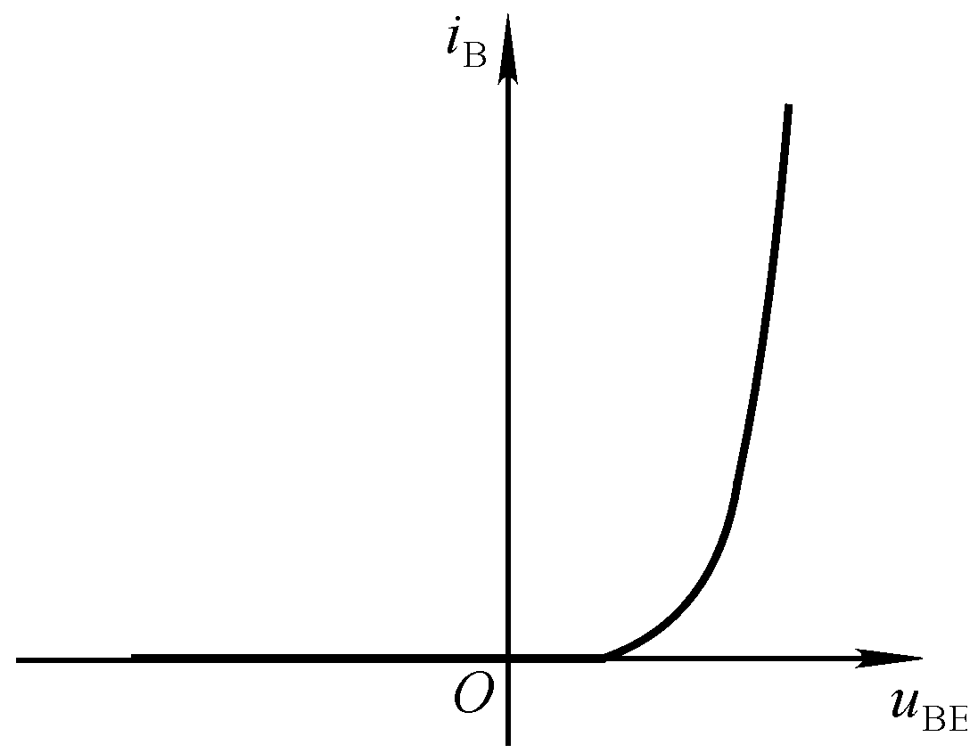
二、基本电路
1. 特征：T₁、T₂特性理想对称。
2. 静态分析
T₁的输入特性
理想化特性
静态时T₁、T₂均截止，U_{B}= U_{E}=0

Slide 5


3. 动态分析
u_{i}正半周，电流通路为
+V_{CC}→T₁→R_{L}→地，
u_{o} = u_{i}
u_{i}负半周，电流通路为
地→ R_{L} → T₂ → -V_{CC}，
u_{o} = u_{i}
两只管子交替工作，两路电源交替供电，双向跟随。

Slide 6
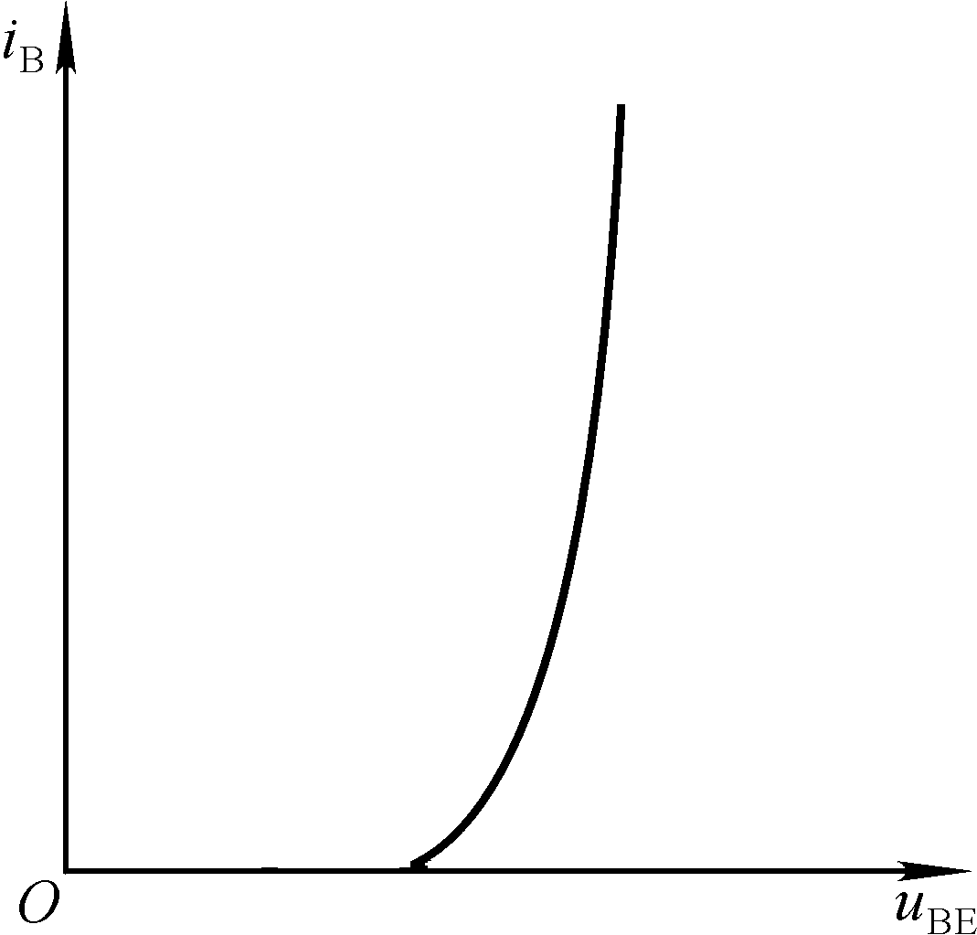
4. 交越失真
信号在零附近两只管子均截止
开启电压
消除失真的方法：
设置合适的静态工作点。

Slide 7
三、消除交越失真的互补输出级
对偏置电路的要求：有合适的Q点，且动态电阻尽可能小，即动态信号的损失尽可能小。
如果信号为零时两只管子处于临界导通或微导通状态，那么当有信号输入时两只管子中至少有一只导通，因而消除了交越失真。
二极管导通时，对直流电源的作用可近似等效为一个0.6～0.8V的直流电池，对交流信号的作用可等效为一个数值很小的动态电阻。

Slide 8
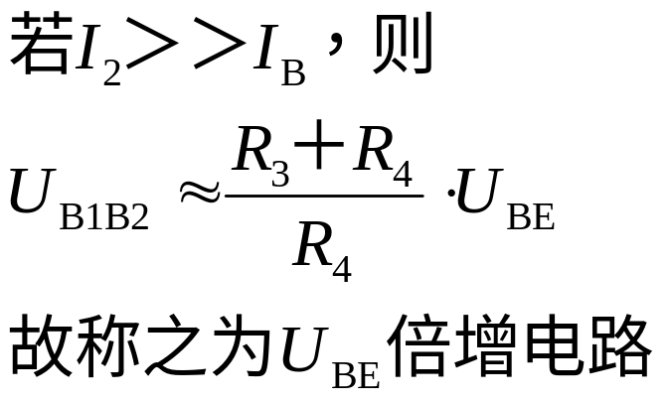
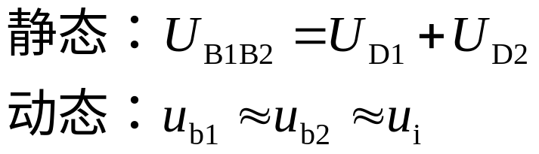
三、消除交越失真的互补输出级

Slide 9
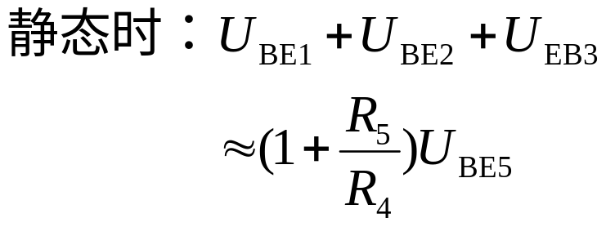
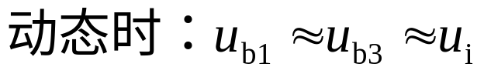
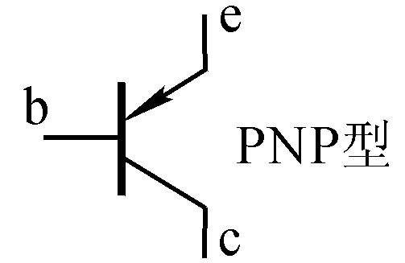
四、准互补输出级
为保持输出管的良好对称性，输出管应为同类型晶体管。

Slide 10
五、直接耦合多级放大电路
1. 放大电路的读图方法
（1）化整为零：按信号流通顺序将N级放大电路分为N个基本放大电路。
（2）识别电路：分析每级电路属于哪种基本电路，有何特点。
（3）统观总体：分析整个电路的性能特点。
（4）定量估算：必要时需估算主要动态参数。

Slide 11
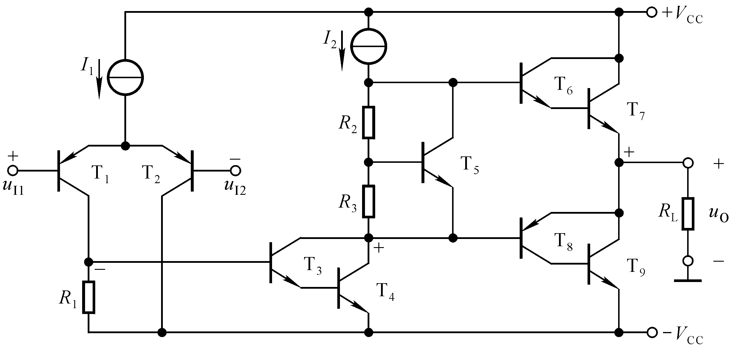
2. 例题
动态电阻无穷大
（1）化整为零，识别电路
第一级：双端输入单端输出的差放
第二级：以复合管为放大管的共射放大电路
第三级：准互补输出级

Slide 12
（2）基本性能
输入电阻为2r_{be}、电压放大倍数较大、输出电阻很小、最大不失真输出电压的峰值接近电源电压。

Slide 13

（3）判断电路的同相输入端和反相输入端
＋
同相
输入端
＋
＋
－
反相
输入端
－
＋
接法 | 输入 | 输出 | 相位
共射 | b | c | 反相
共集 | b | e | 同相
共基 | e | c | 同相
整个电路可等效为一个双端输入单端输出的差分放大电路。

Slide 14
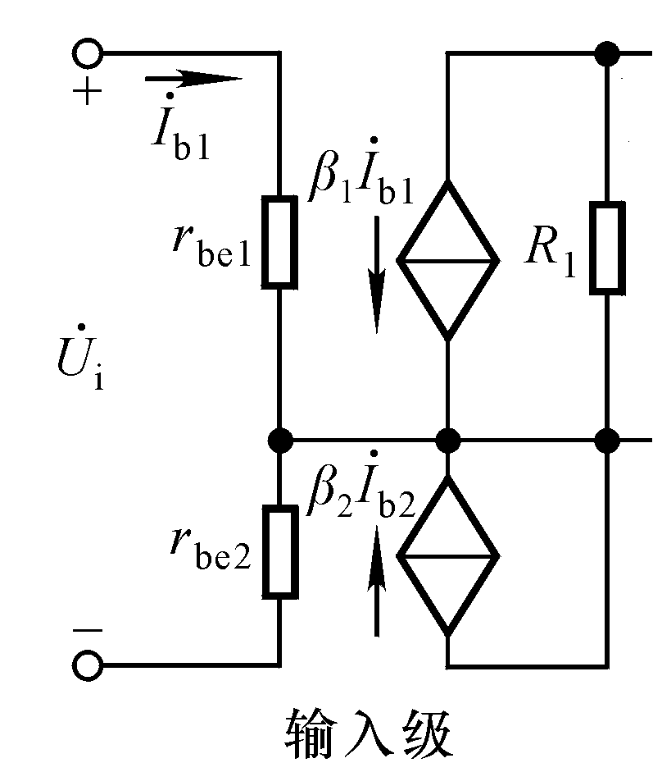
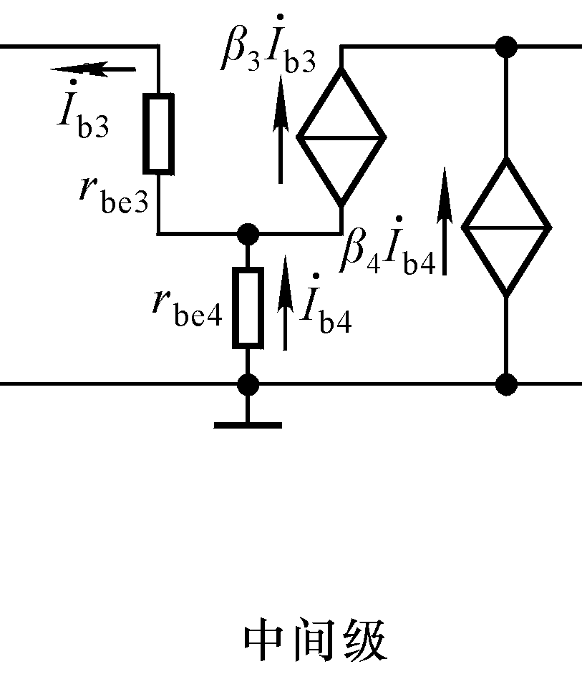
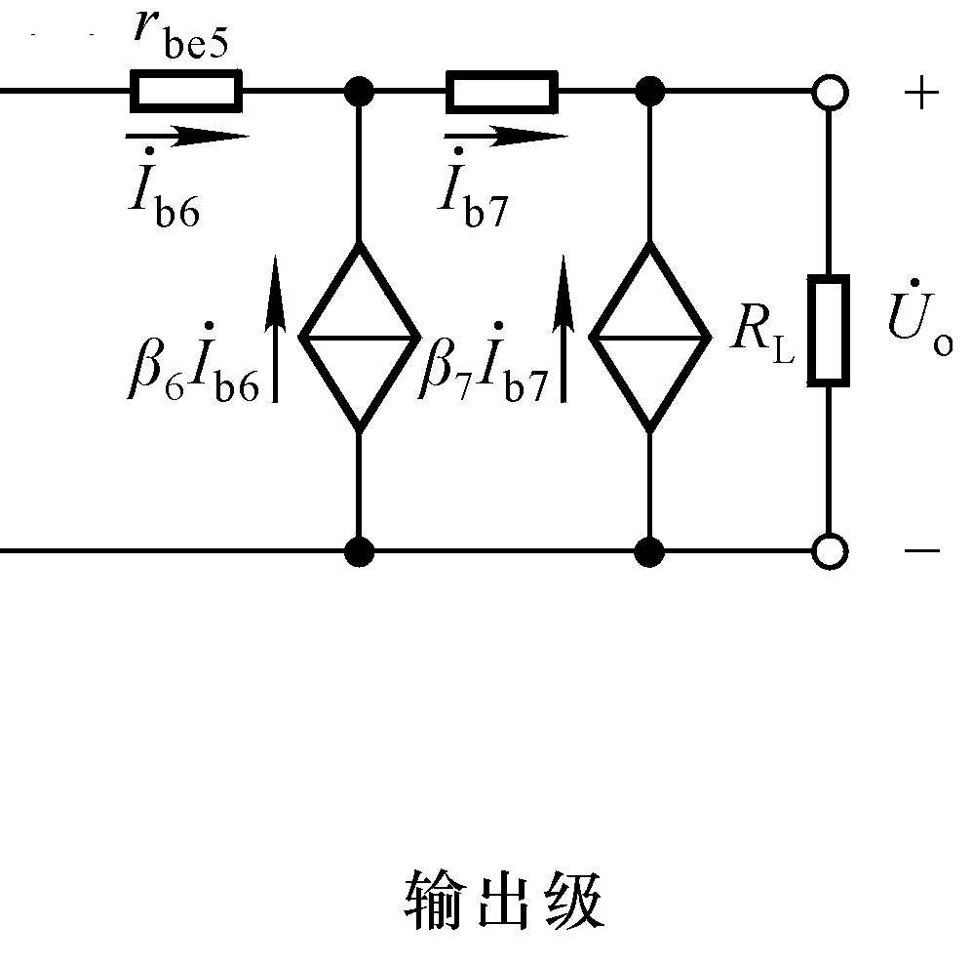
（4）交流等效电路
可估算低频小信号下的电压放大倍数、输入电阻、输出电阻等。
Notes:
引导学生画出交流等效电路，特别要说明
1、为什么在交流等效电路中没有T₅、R₂和R₅；
2、只能用其估算低频小信号下的动态参数。

